Slide 1


1
ĐỒ ÁN CHUYÊN NGÀNH
Đề tài:
PHÁT TRIỂN HỆ THỐNG BÁN HÀNG TRỰC TUYẾN CHO CỬA HÀNG THỜI TRANG
HỘI ĐỒNG: Hội đồng 5L Đồ án chuyên ngành
GVHD1: TS. Trương Tuấn Anh
GVHD2: CN. Nguyễn Minh Tâm
CTHĐ: TS. Nguyễn Lê Duy Lai
TKHĐ: ThS. Trần Hồng Tài
SVTH1: Võ Mai Phương - 2114485
SVTH2: Trương Tấn Sang - 2212918
NHÓM LỚP
L01

Slide 2
NỘI DUNG ĐỒ ÁN
2
1
GIỚI THIỆU TỔNG QUAN
5
THIẾT KẾ HỆ THỐNG
2
PHÂN TÍCH CÁC HỆ THỐNG LIÊN QUAN
6
THIẾT KẾ GIAO DIỆN
3
PHÂN TÍCH HỆ THỐNG
7
HIỆN THỰC VÀ KẾT QUẢ
4
CÔNG NGHỆ ĐƯỢC SỬ DỤNG
8
TỔNG KẾT VÀ HƯỚNG PHÁT TRIỂN

Slide 3
3
GIỚI THIỆU TỔNG QUAN

Slide 4
1.1 Giới thiệu tổng quan đề tài
4
Bối cảnh thị trường:
Nhu cầu mua sắm thời trang online tăng mạnh, đặc biệt là nhóm khách hàng Gen Z (dưới 25 tuổi).
Yêu cầu cao về trải nghiệm người dùng: giao diện thân thiện, so sánh giá, thanh toán nhanh và cá nhân hóa.
Vấn đề:
Các cửa hàng nhỏ lẻ (dưới 10 nhân viên) thiếu công cụ quản lý bán hàng chuyên nghiệp.
Phụ thuộc vào quy trình thủ công trên mạng xã hội (Facebook, TikTok), khó mở rộng và kiểm soát doanh thu/kho hàng.

Slide 5
1.2 Mục tiêu đề tài
5
Xây dựng hoàn chỉnh hệ thống kinh doanh thời trang trực tuyến trên nền tảng Web Application
Đối với người khách hàng (Customer)
Mục tiêu: Tập trung vào hành trình mua sắm tiện lợi, cá nhân hóa và hậu mãi minh bạch.
Tìm kiếm & Khám phá sản phẩm:
Tìm kiếm & Duyệt: Tìm theo từ khóa, duyệt nhanh theo danh mục. Xem chi tiết (Size, màu sắc, số lượng tồn).
Công cụ hỗ trợ: Chức năng So sánh sản phẩm.
Gợi ý thông minh:
Gợi ý theo Trend và lịch sử tìm kiếm.
Gợi ý "Buy full set" (mua theo bộ phối sẵn).
Gợi ý kích cỡ phù hợp với chỉ số cơ thể.
Giao dịch & Thanh toán
Giỏ hàng linh hoạt: Thêm/sửa/xóa sản phẩm, lưu voucher để dùng sau.
Phương thức mua hàng tiện lợi: Mua ngay, mua từ giỏ hàng, mua lại đơn cũ.
Thanh toán: Tích hợp cổng thanh toán Online, lưu địa chỉ giao hàng.
Hậu mãi & Tương tác:
Quản lý đơn hàng: Theo dõi trạng thái, hủy đơn (khi chưa giao).
Đổi trả/Hoàn tiền: Tạo yêu cầu Trả hàng - Hoàn tiền (khi hàng lỗi/không đúng mô tả).
Hỗ trợ: Chat trực tuyến (Real-time) với nhân viên để nhận tư vấn.

Slide 6
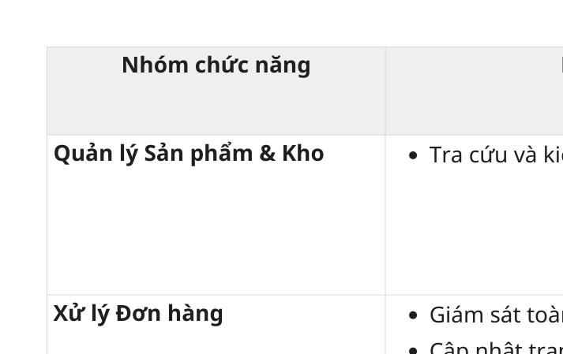
1.2 Mục tiêu đề tài
6
Đối với người nhân viên và quản trị viên cửa hàng (Staff vs Admin)
Mục tiêu: Nhấn mạnh sự chuyên biệt hóa vai trò và quyền hạn xử lý tài chính.

Slide 7
1.3 Phạm vi và giới hạn đề tài
7
Quy mô triển khai (Business Scope):
Mô hình: Chuỗi cửa hàng bán lẻ quy mô nhỏ.
Giới hạn: Tối đa 02 chi nhánh và dưới 10 nhân viên vận hành.
Tác nhân hệ thống (Actors):
Quản trị viên (Admin): Quản lý toàn hệ thống.
Nhân viên: Thực hiện nghiệp vụ bán hàng/kho tại cửa hàng.
Khách hàng: Người mua sắm online.
Lĩnh vực kinh doanh (Domain):
Sản phẩm: Thời trang Nam & Nữ (Quần áo, giày dép, mũ nón).
Phụ kiện: Thắt lưng, ví, túi xách, balo.
Phân khúc khách hàng mục tiêu:
Độ tuổi: 15 - 30 tuổi (Học sinh, sinh viên, người mới đi làm).

Slide 8
8
PHÂN TÍCH CÁC HỆ THỐNG LIÊN QUAN

Slide 9





2. Phân tích các hệ thống có liên quan
9

Slide 10

 | Adidas | Amazon fashion | H and M | Zara | Coolmate | Hệ thống nhóm đề xuất - Paple
Hỗ trợ gợi ý kích thước sản phẩm phù hợp
Hỗ trợ gợi ý mua sản phẩm theo bộ
Hỗ trợ so sánh nhiều sản phẩm cùng danh mục
Bộ lọc nhiều yếu tố và tìm kiếm sản phẩm
Đánh giá và phản hồi về sản phẩm
Kiểm tra hàng tồn kho từng sản phẩm ở từng chi nhánh real-time
Theo dõi thông tin vận chuyển đơn hàng
Thanh toán online và trả hàng hoàn tiền
10
2. Phân tích các hệ thống có liên quan

Slide 11
11
PHÂN TÍCH HỆ THỐNG

Slide 12
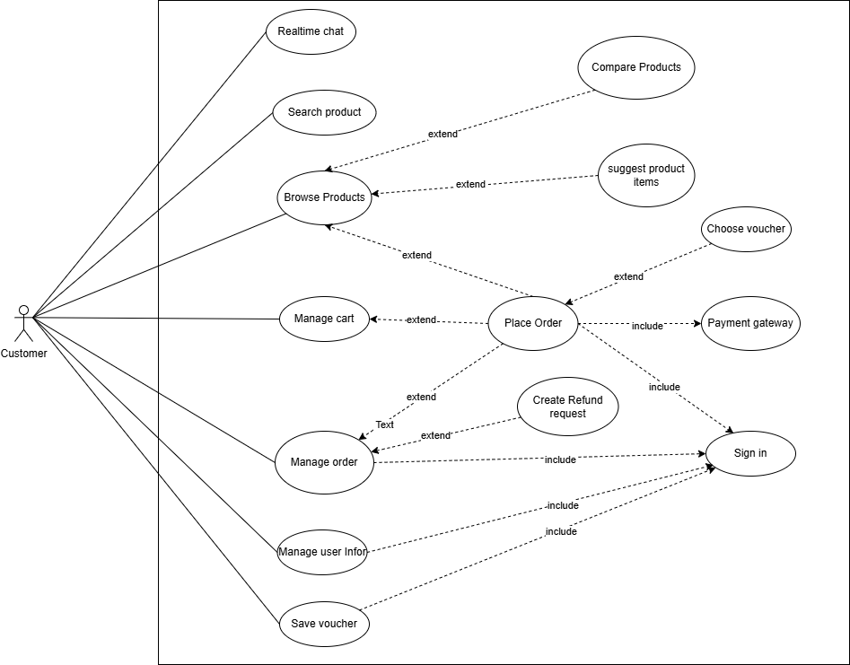
3.1 Lược đồ usecase hệ thống
12
Lược đồ usecase cho người khách hàng

Slide 13
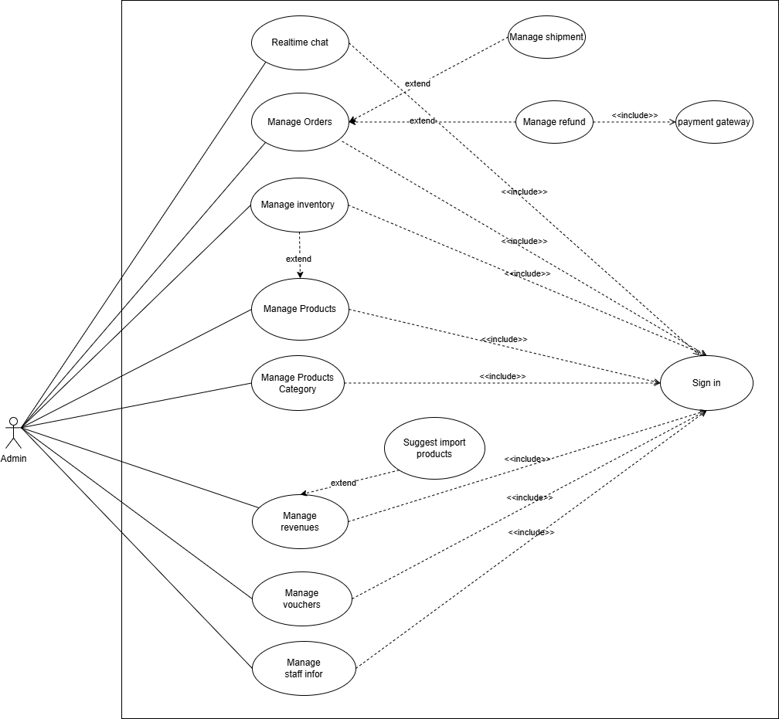
3.1 Lược đồ usecase hệ thống
13
Lược đồ usecase cho người quản trị viên cửa hàng

Slide 14
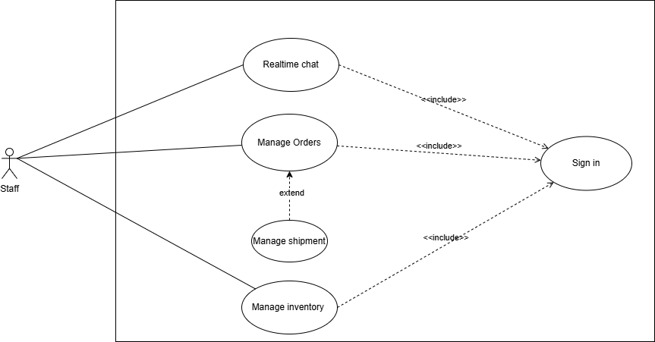
3.1 Lược đồ usecase hệ thống
14
Lược đồ usecase cho người nhân viên cửa hàng

Slide 15
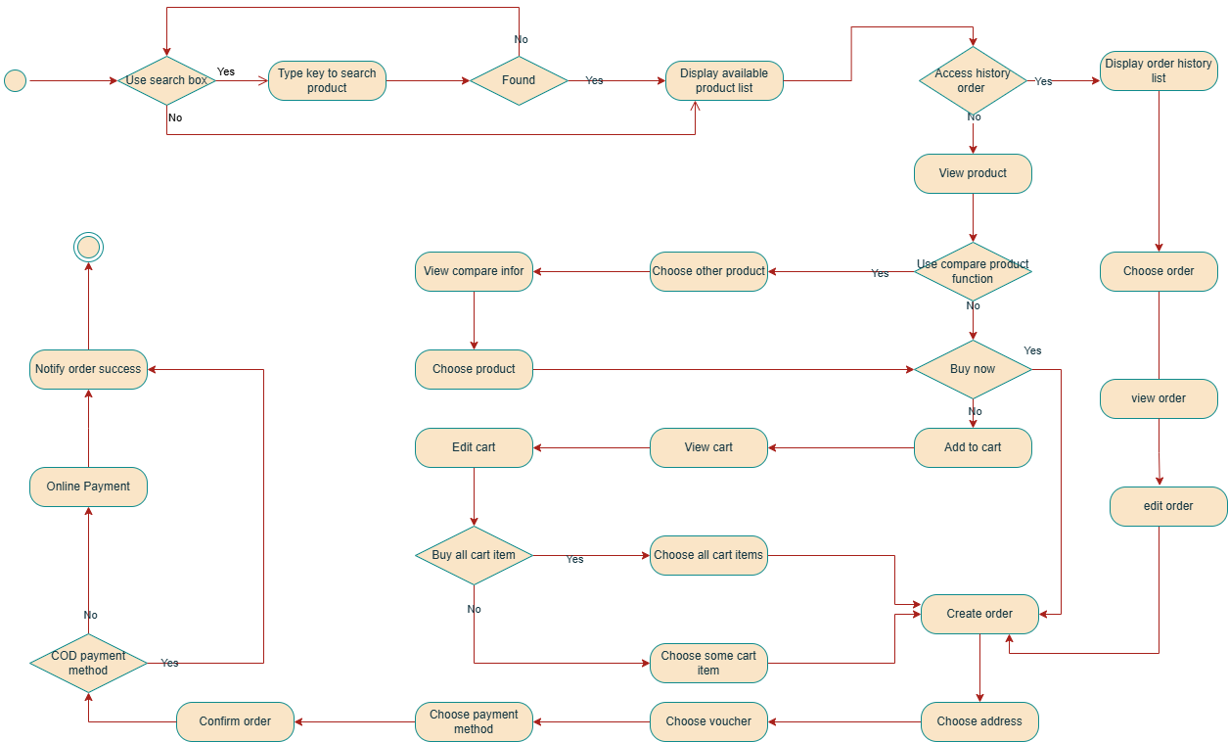
3.2 Sơ đồ hoạt động
15
Sơ đồ hoạt động người khách hàng duyệt và mua sản phẩm

Slide 16
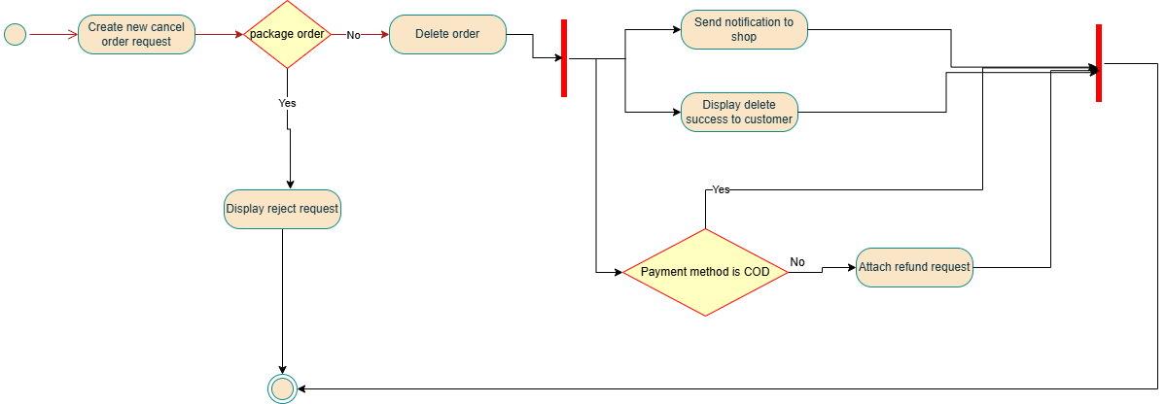
3.2 Sơ đồ hoạt động
16
Sơ đồ hoạt động người khách hàng hủy đơn hàng

Slide 17
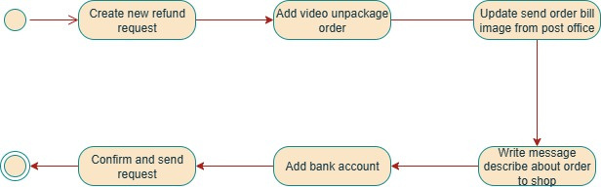
3.2 Sơ đồ hoạt động
17
Sơ đồ hoạt động người khách hàng tạo yêu cầu trả hàng hoàn tiền

Slide 18
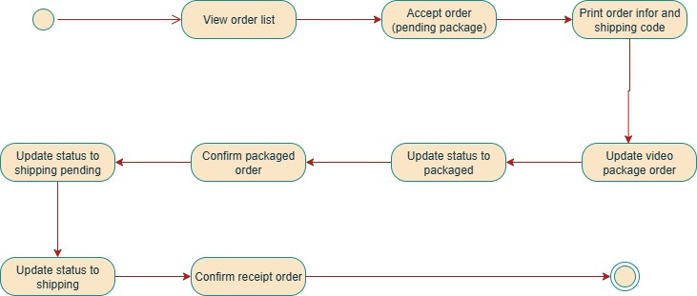
3.2 Sơ đồ hoạt động
18
Sơ đồ hoạt động người quản trị viên, nhân viên xử lý đơn hàng

Slide 19
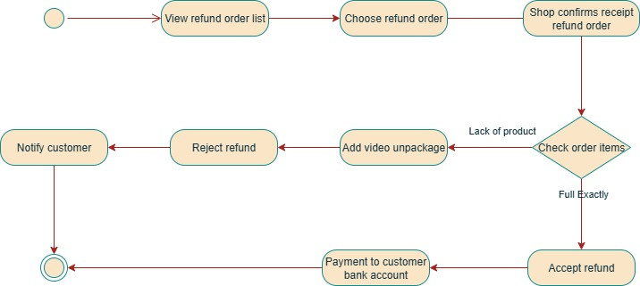
3.2 Sơ đồ hoạt động
19
Sơ đồ hoạt động người quản trị viên, nhân viên xử lý yêu cầu trả hàng hoàn tiền

Slide 20
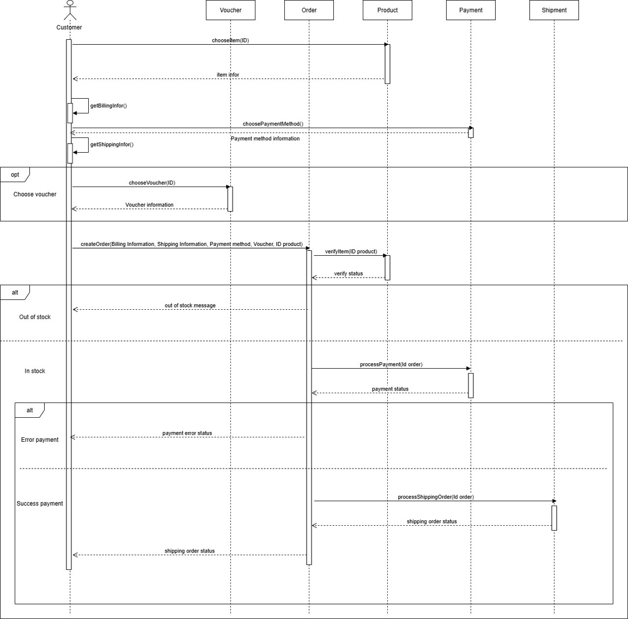
3.3 Sơ đồ tuần tự
20
Sơ đồ tuần tự người khách hàng mua hàng từ trang chi tiết sản phẩm

Slide 21
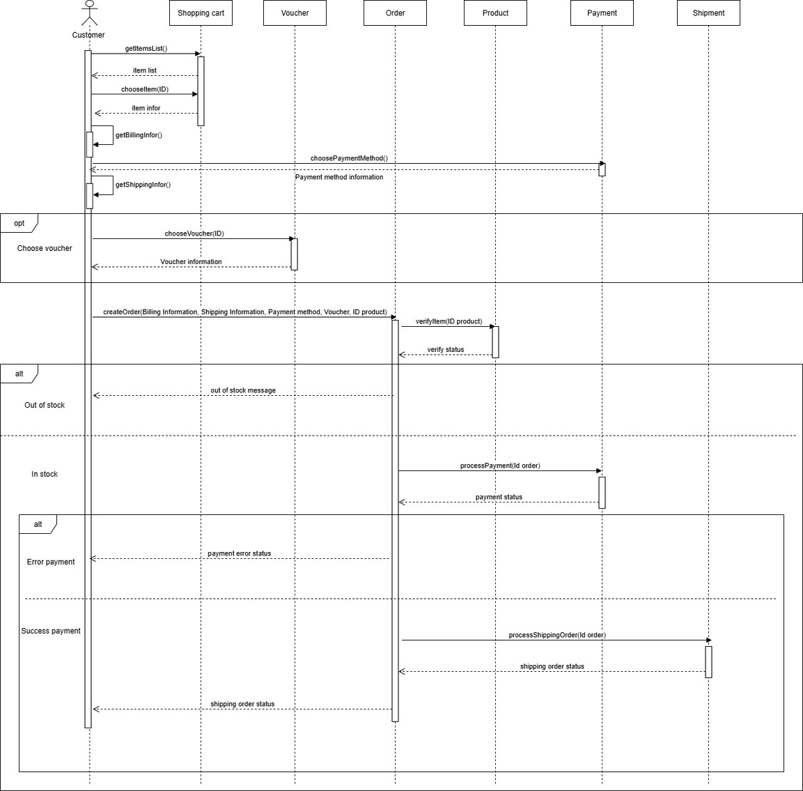
3.3 Sơ đồ tuần tự
21
Sơ đồ tuần tự người khách hàng mua hàng từ giỏ hàng

Slide 22
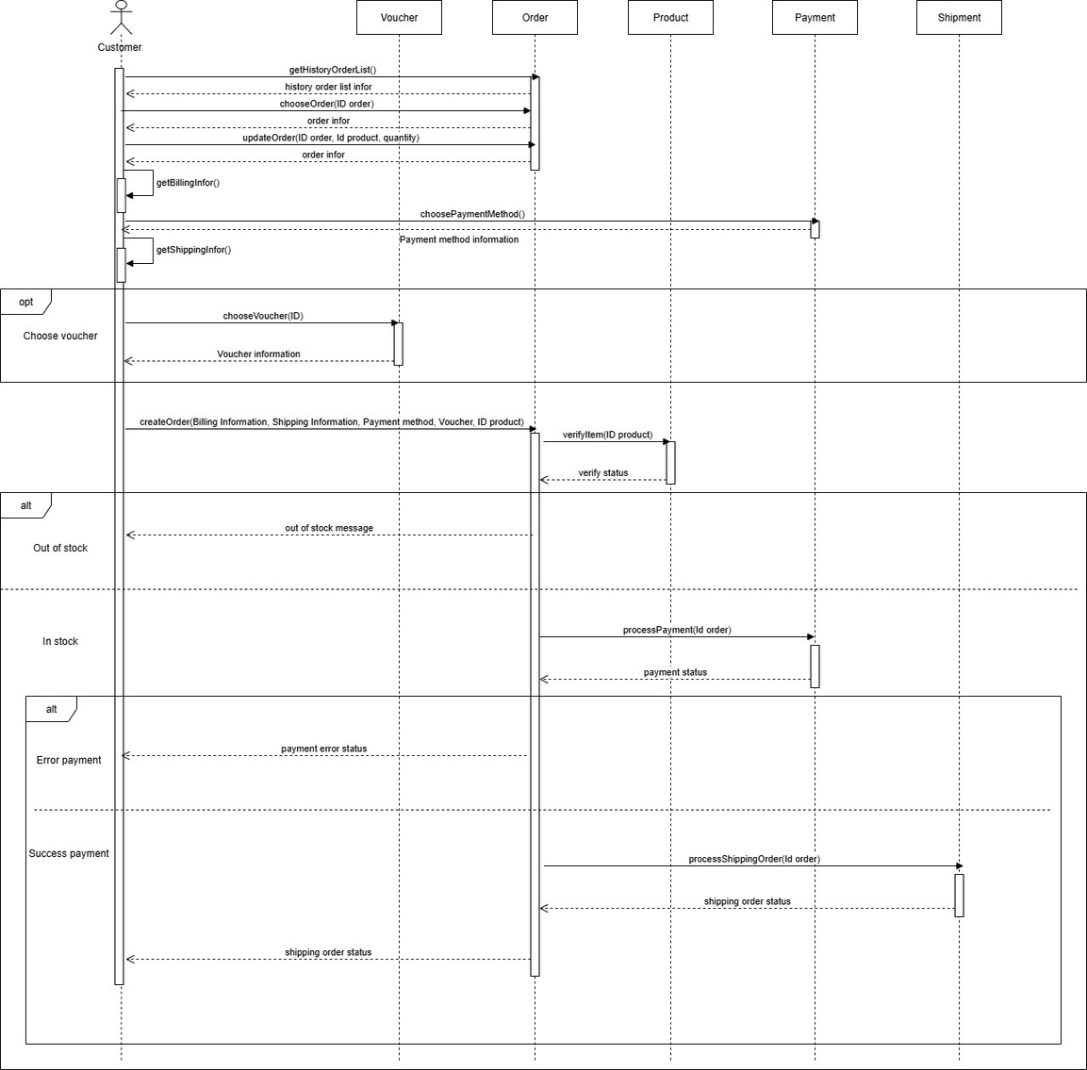
3.3 Sơ đồ tuần tự
22
Sơ đồ tuần tự người khách hàng mua hàng từ trang lịch sử đơn hàng

Slide 23
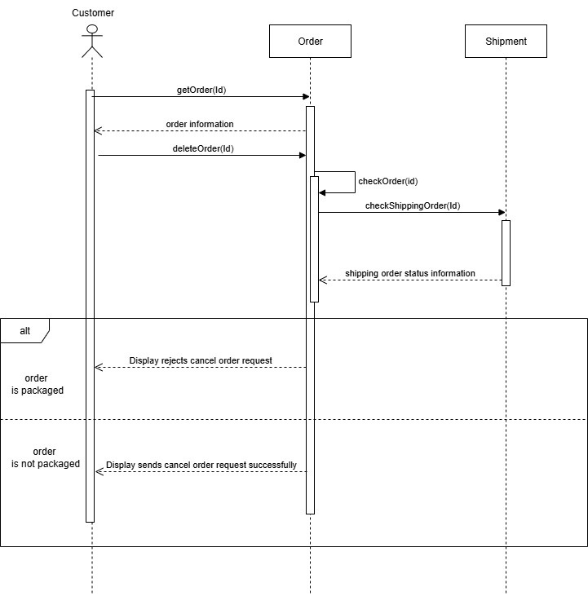
3.3 Sơ đồ tuần tự
23
Sơ đồ tuần tự người khách hàng hủy đơn hàng

Slide 24
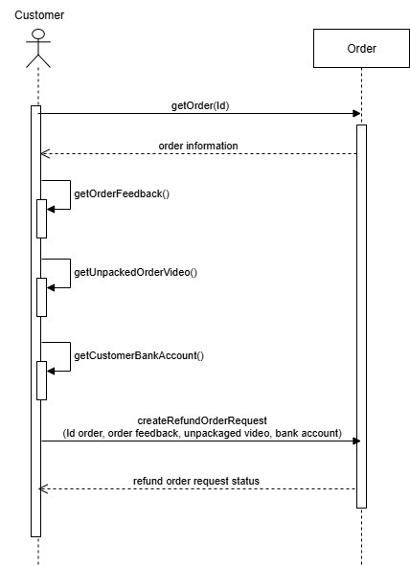
3.3 Sơ đồ tuần tự
24
Sơ đồ tuần tự người khách hàng tạo yêu cầu trả hàng - hoàn tiền

Slide 25
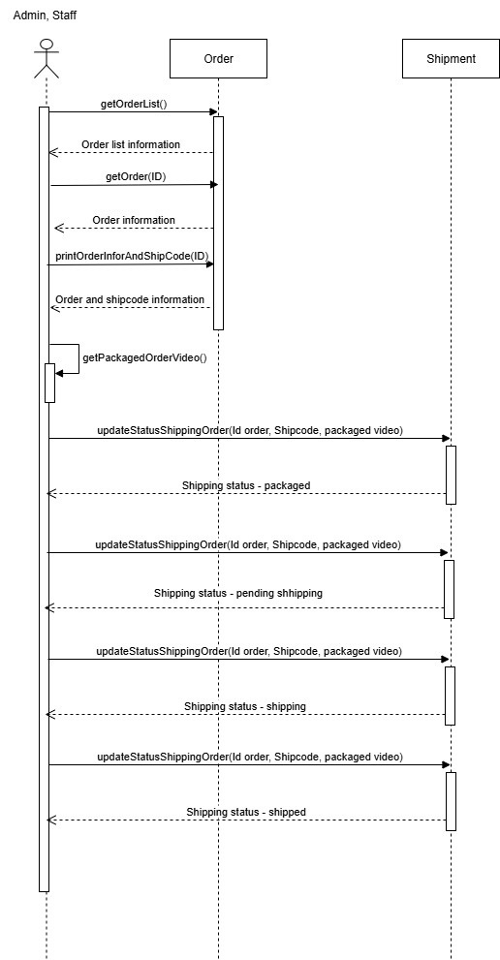
3.3 Sơ đồ tuần tự
25
Sơ đồ tuần tự người quản trị viên, nhân viên xử lý đơn hàng

Slide 26
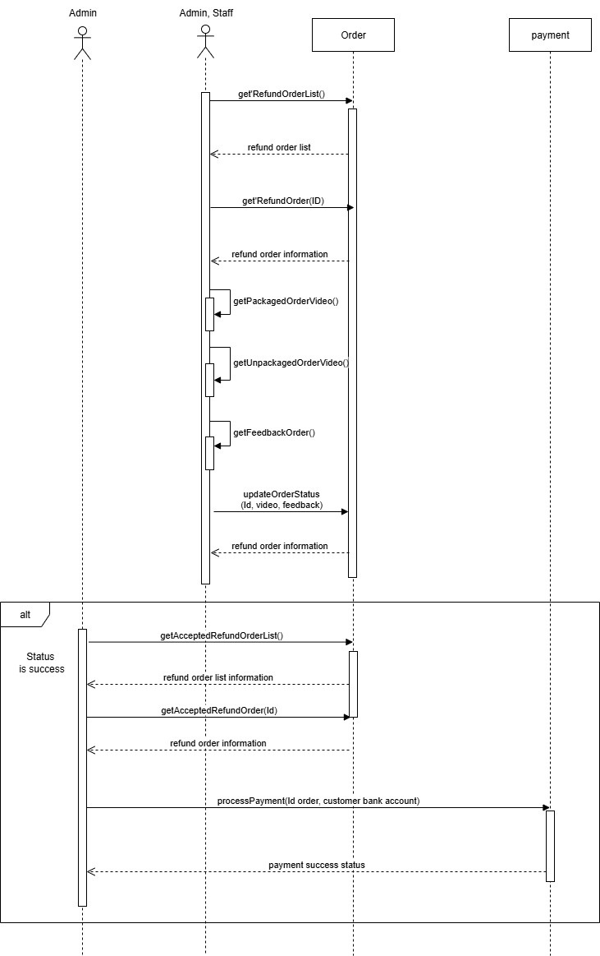
3.3 Sơ đồ tuần tự
26
Sơ đồ tuần tự người quản trị viên, nhân viên xử lý yêu cầu trả hàng - hoàn tiền

Slide 27
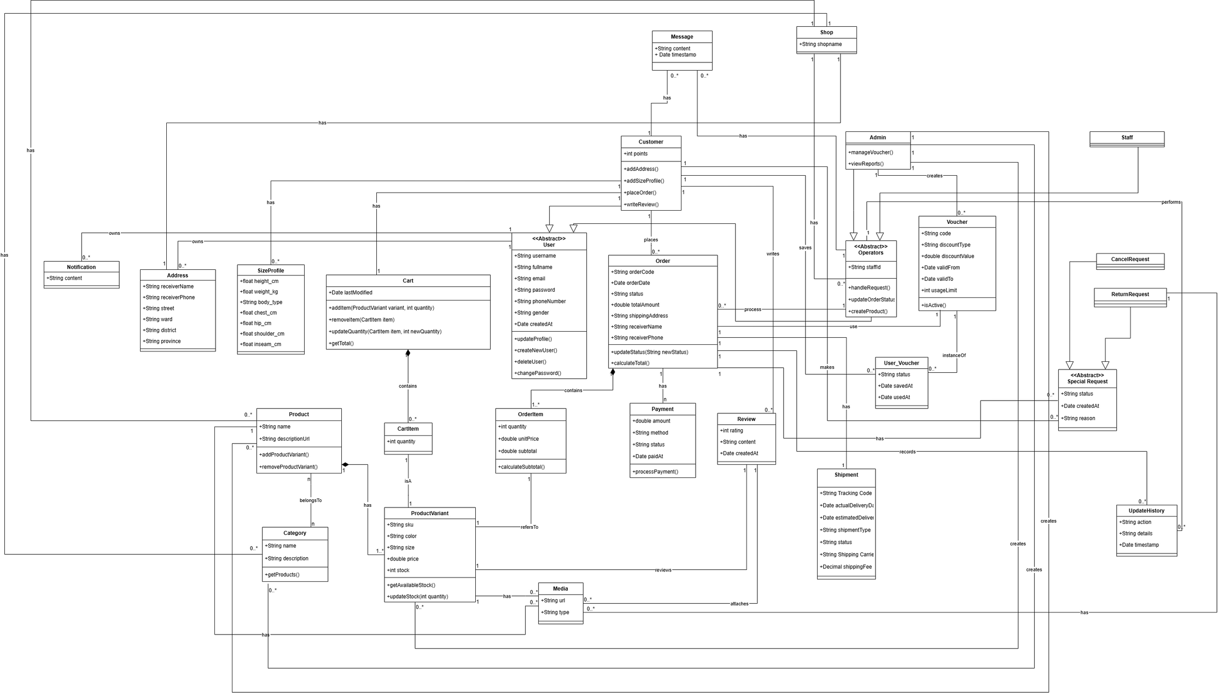
3.4 Sơ đồ lớp
27
Sơ đồ lớp hệ thống bán hàng trực tuyến cho cửa hàng thời trang

Slide 28
28
CÔNG NGHỆ
SỬ DỤNG

Slide 29











4. Công nghệ sử dụng
29
Phía Front-end
Phía Back-end
Các công cụ khác

Slide 30
30
THIẾT KẾ
HỆ THỐNG

Slide 31
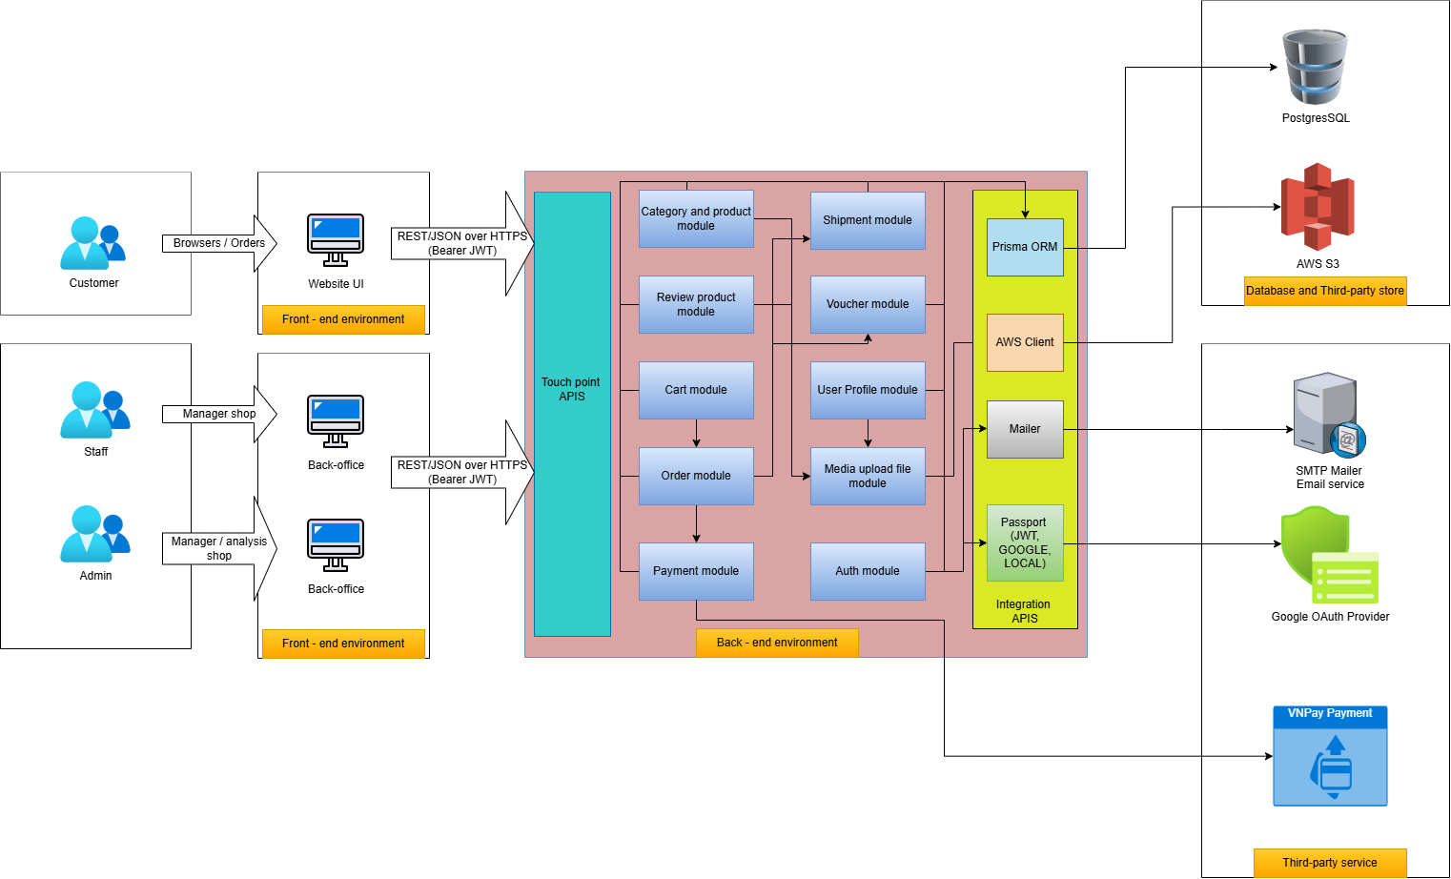
31
5.1 Kiến trúc hệ thống
Kiến trúc bậc cao của hệ thống - kiến trúc Three Tier

Slide 32
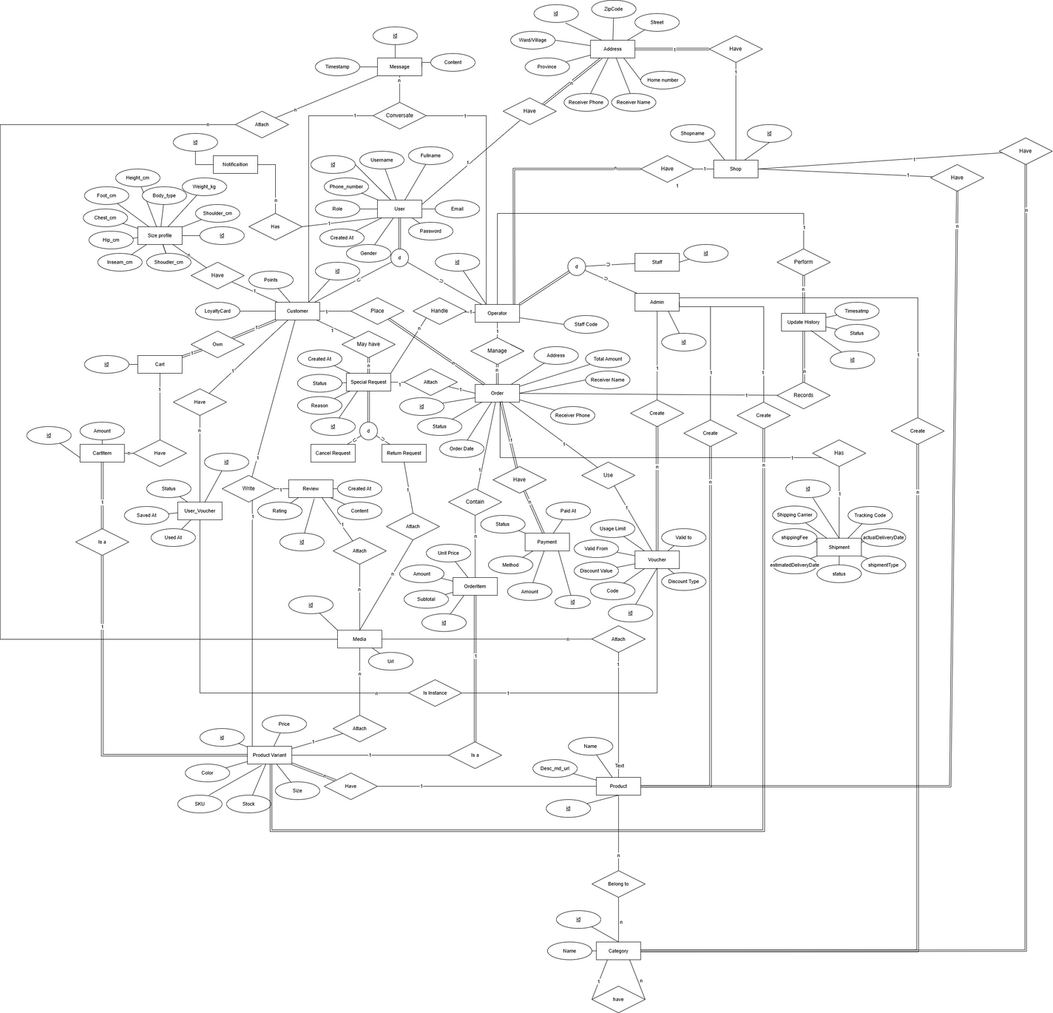
32
5.2 Lược đồ thực thể mối quan hệ mở rộng
Lược đồ thực thể mối liên hệ mở rộng toàn hệ thống

Slide 33
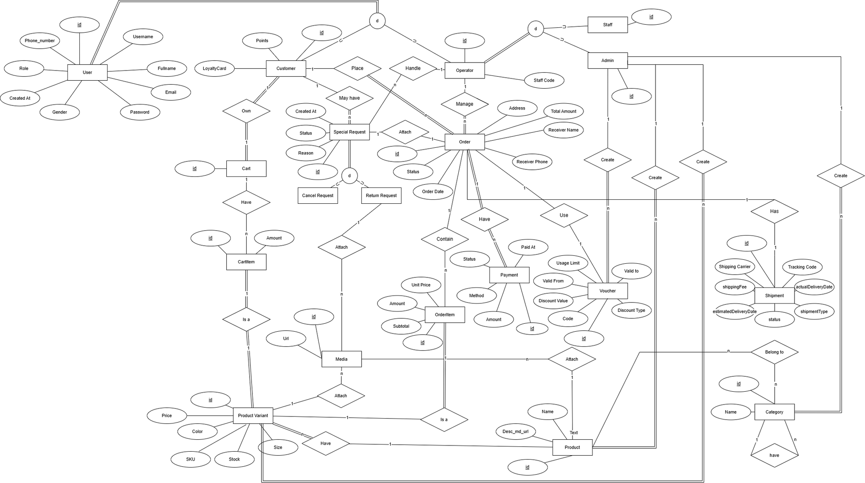
33
5.2 Lược đồ thực thể mối quan hệ mở rộng
EERD cho việc mua hàng và xử lý đơn hàng

Slide 34
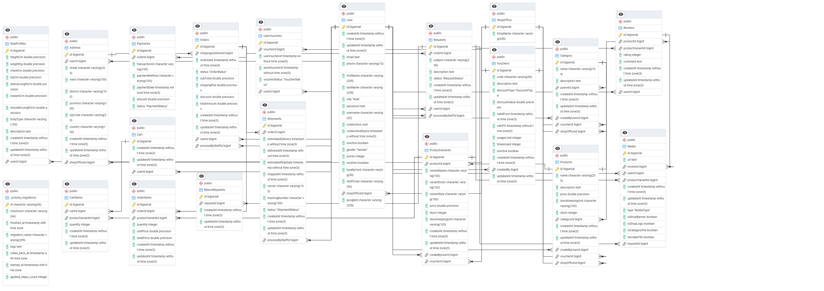
34
5.3 Sơ đồ cơ sở dữ liệu
Sơ đồ cơ sở dữ liệu hệ thống hiện thực trên PostgreSQL

Slide 35
35
THIẾT KẾ GIAO DIỆN HỆ THỐNG

Slide 36
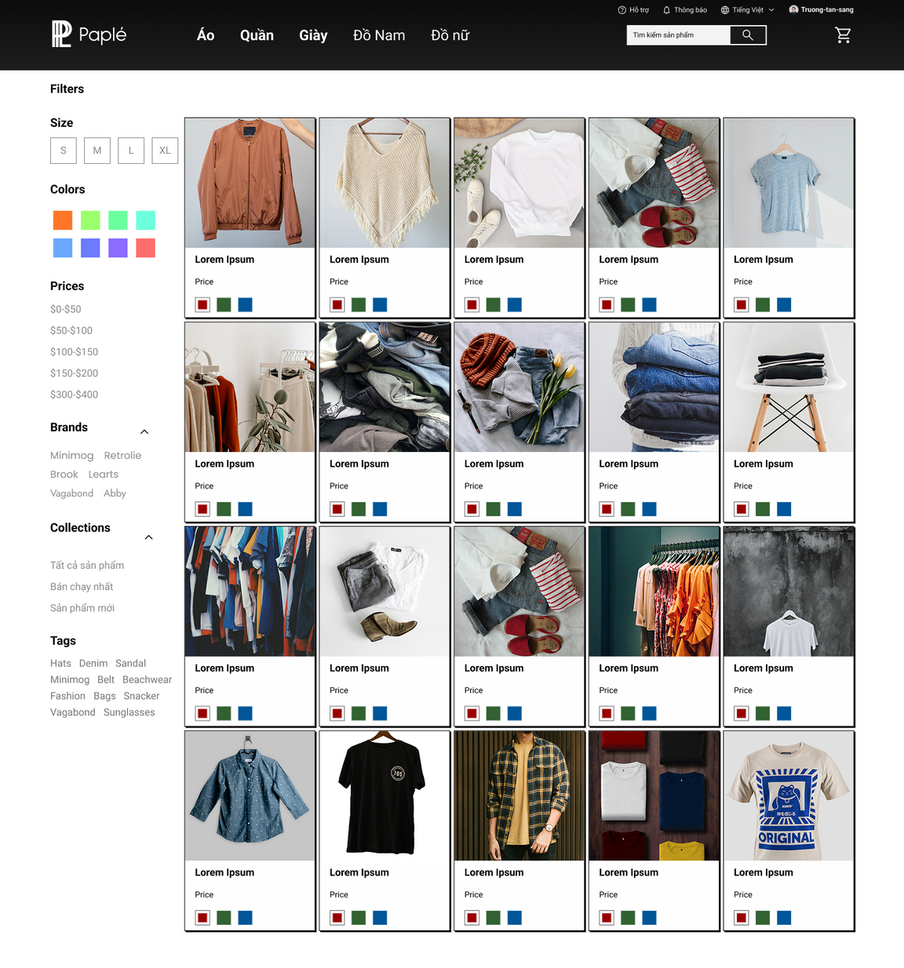
36
6.1 Các giao diện của người khách hàng
Giao diện trang chủ cửa hàng

Slide 37
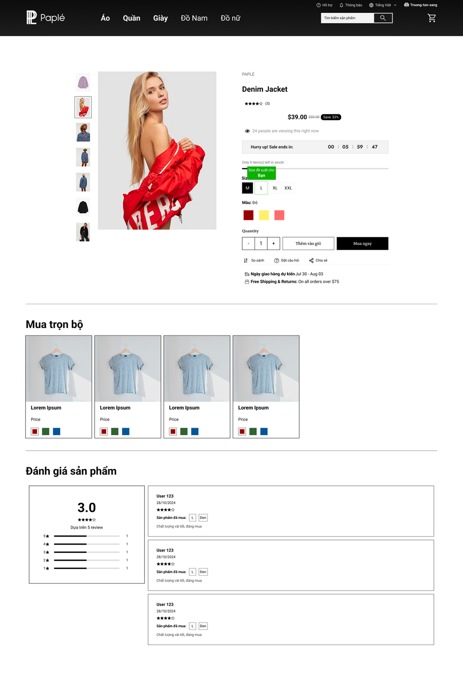
37
6.1 Các giao diện của người khách hàng
Giao diện trang thông tin chi tiết một sản phẩm

Slide 38
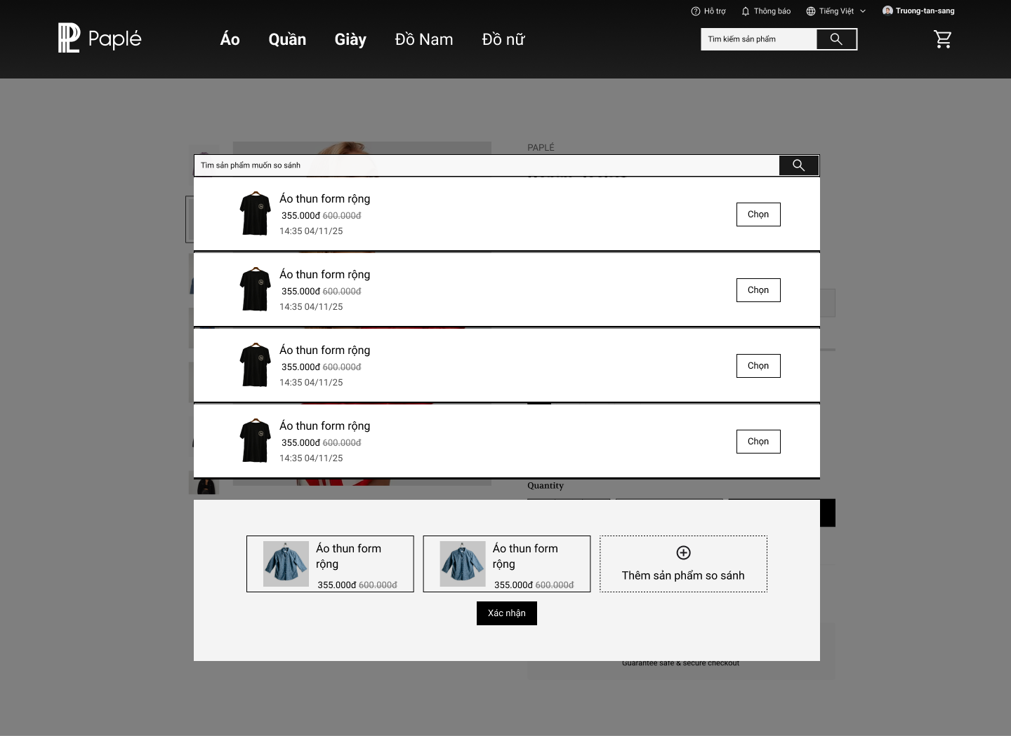
38
6.1 Các giao diện của người khách hàng
Giao diện so sánh sản phẩm (1)

Slide 39
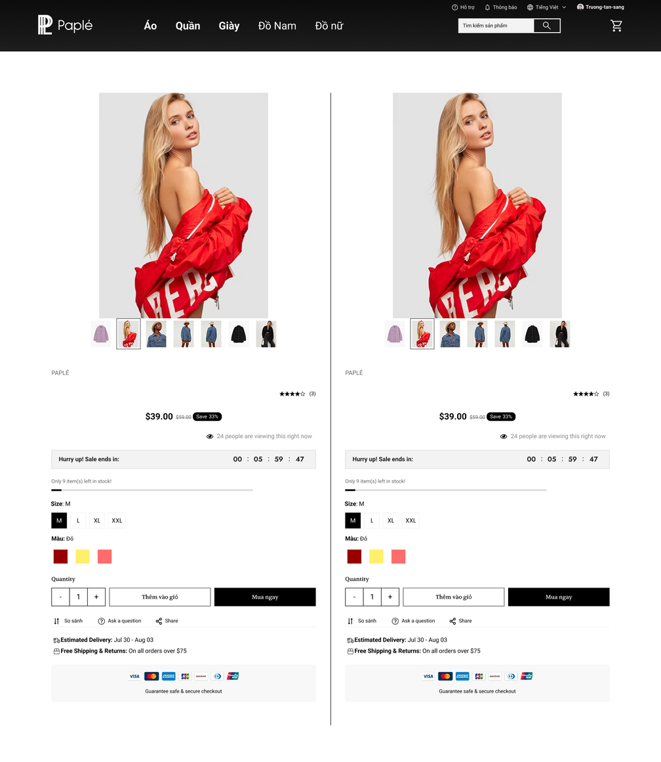
39
6.1 Các giao diện của người khách hàng
Giao diện so sánh sản phẩm (2)

Slide 40
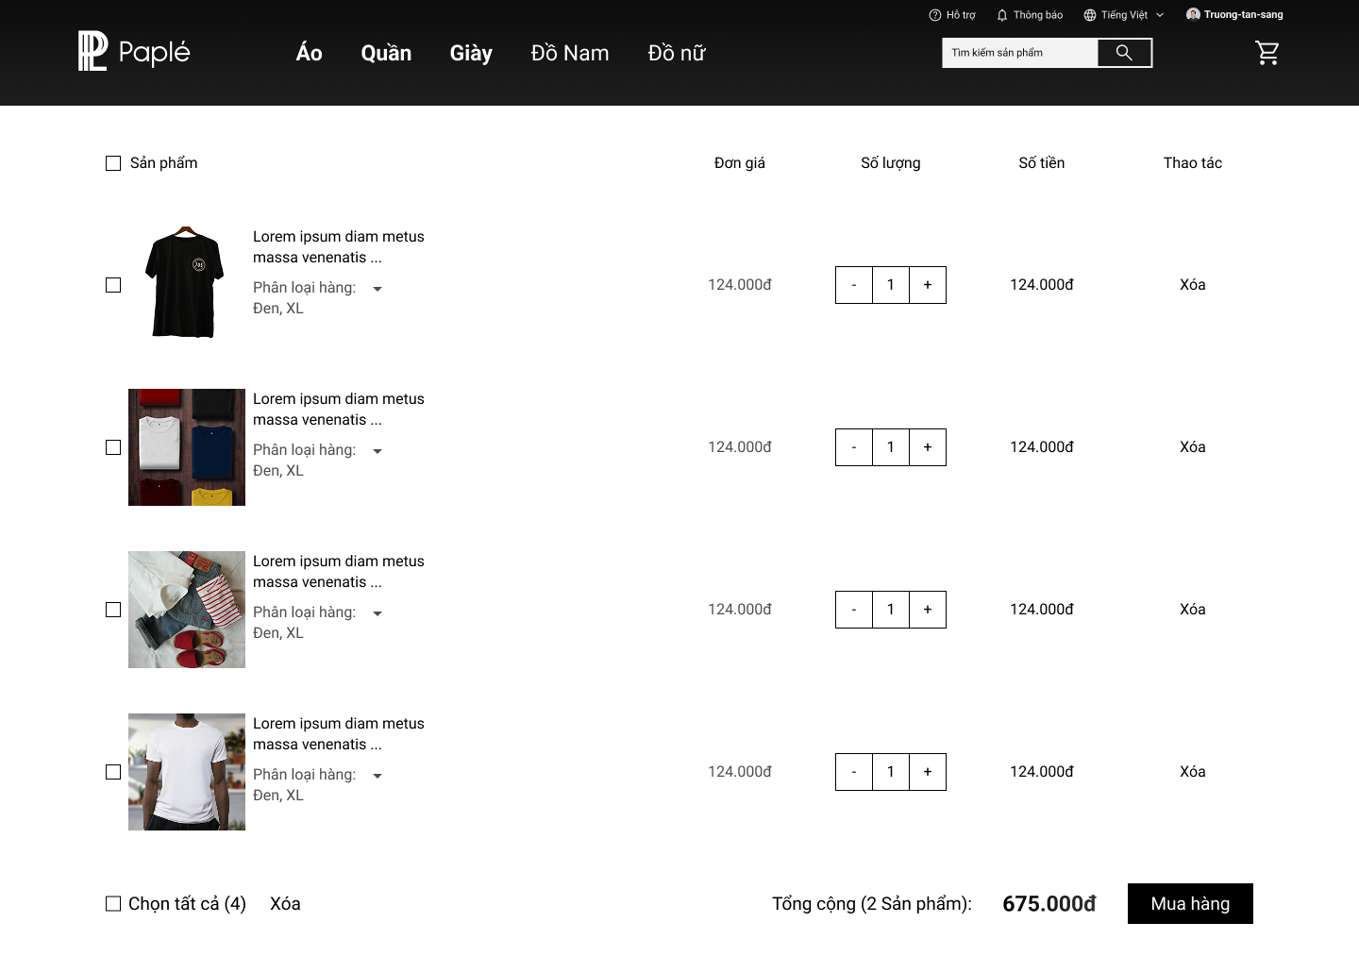
40
6.1 Các giao diện của người khách hàng
Giao diện trang giỏ hàng

Slide 41
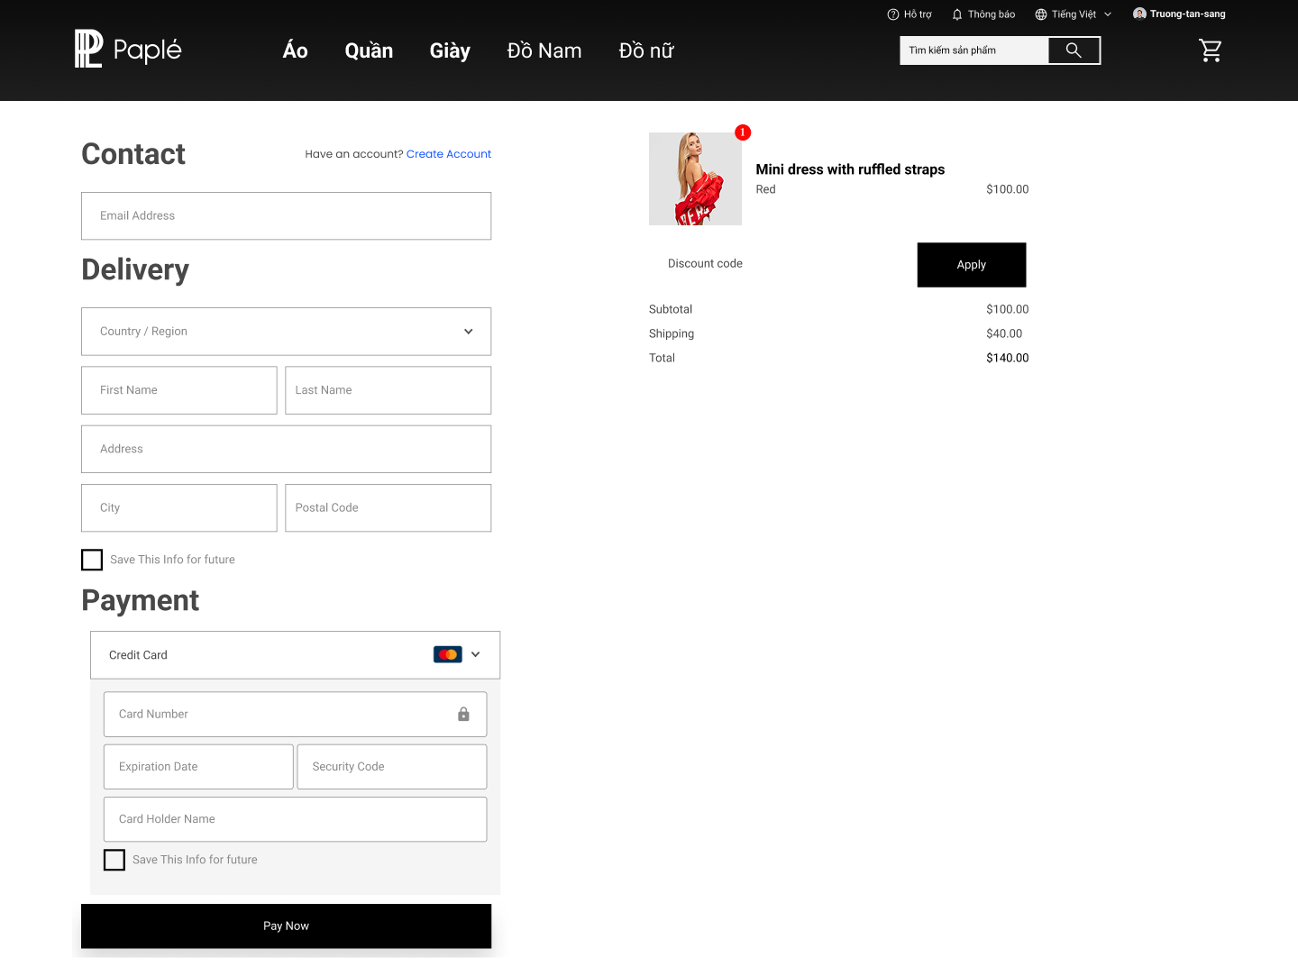
41
6.1 Các giao diện của người khách hàng
Giao diện checkout sản phẩm

Slide 42
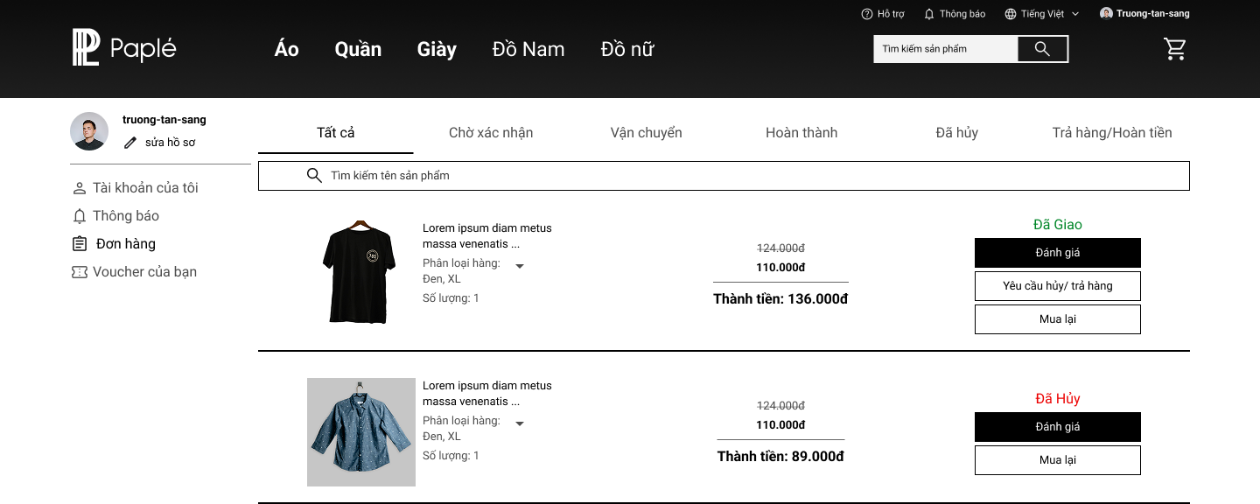
42
6.1 Các giao diện của người khách hàng
Giao diện trang lịch sử đơn hàng

Slide 43
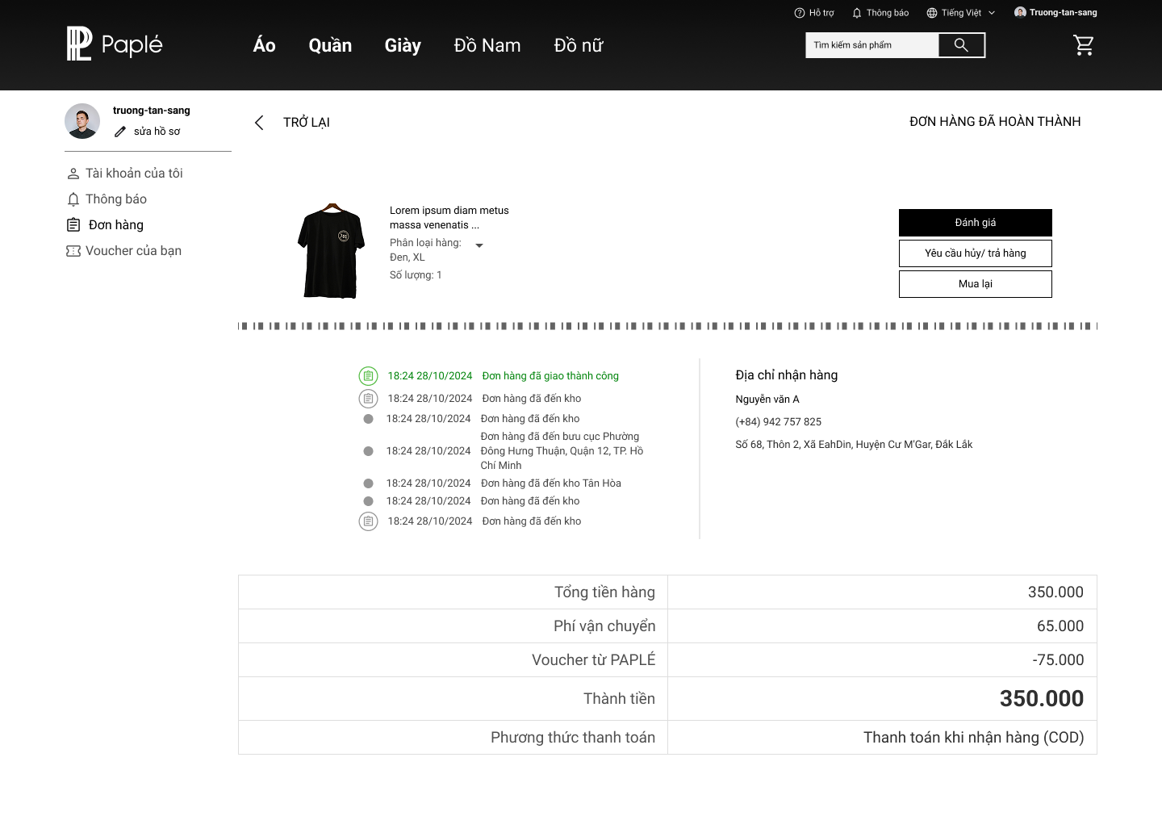
43
6.1 Các giao diện của người khách hàng
Giao diện chi tiết đơn hàng

Slide 44
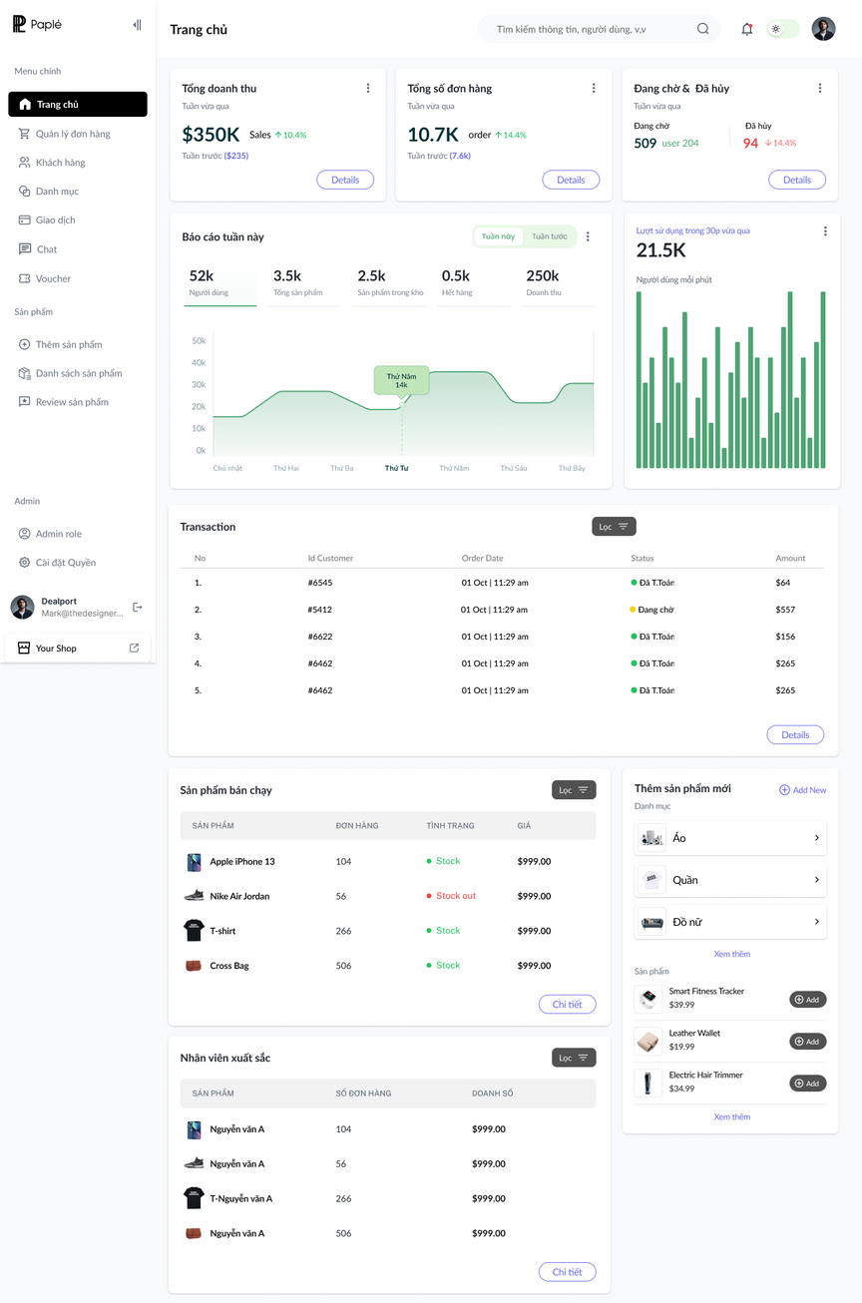
44
6.2 Các giao diện của người quản trị viên
Giao diện trang Dashboard người quản trị viên

Slide 45
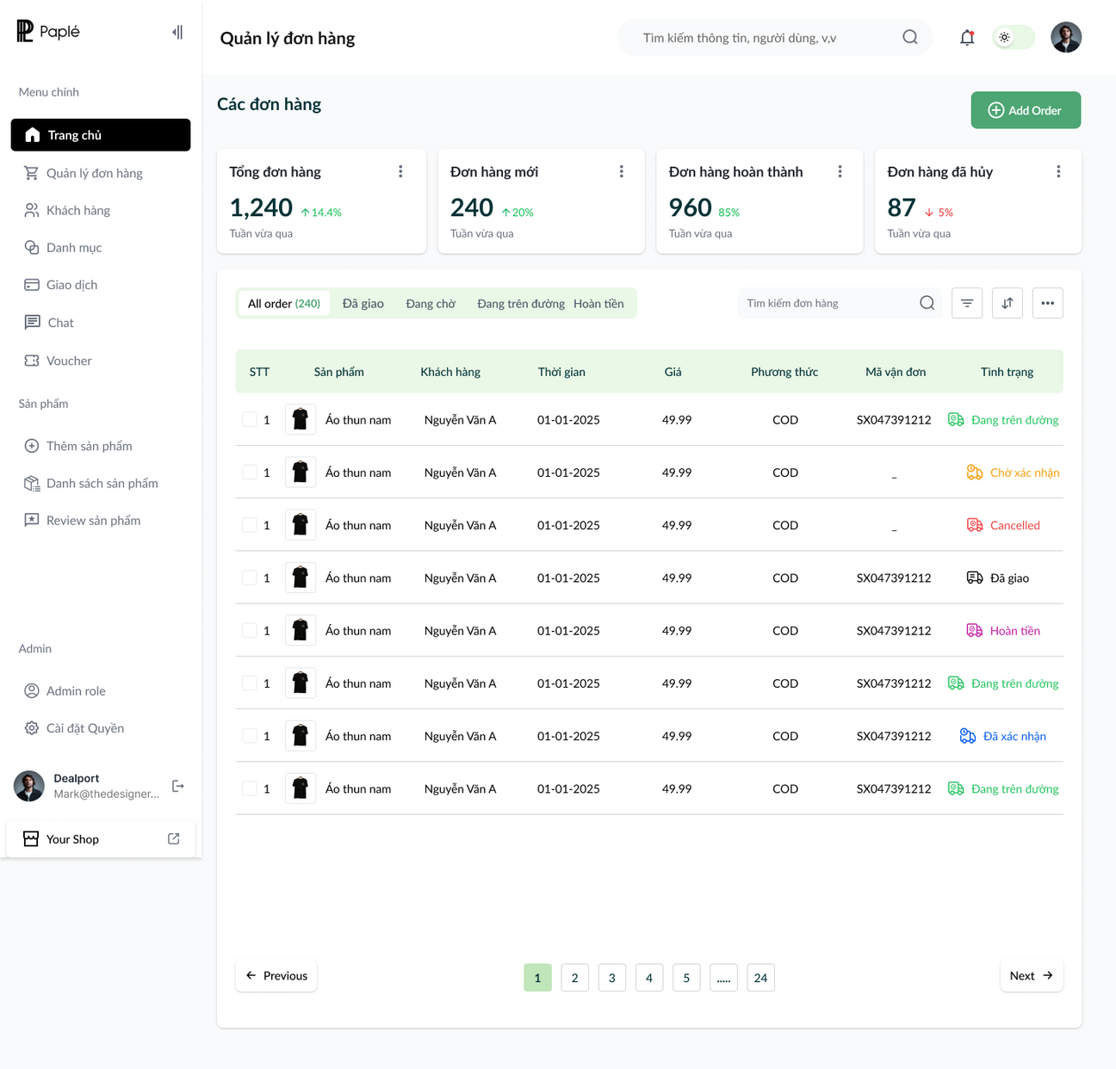
45
6.2 Các giao diện của người quản trị viên
Giao diện trang quản lý đơn hàng của người quản trị viên

Slide 46
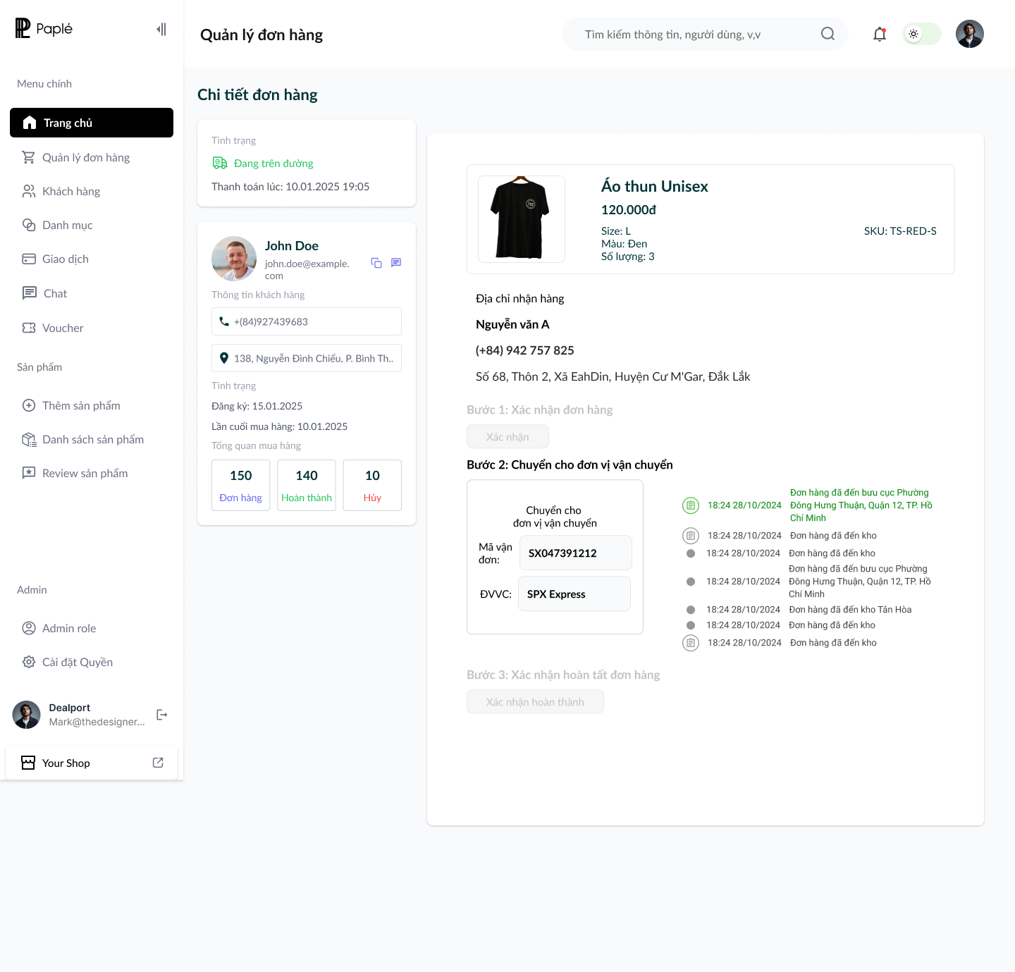
46
6.2 Các giao diện của người quản trị viên
Giao diện trang chi tiết đơn hàng của người quản trị viên

Slide 47
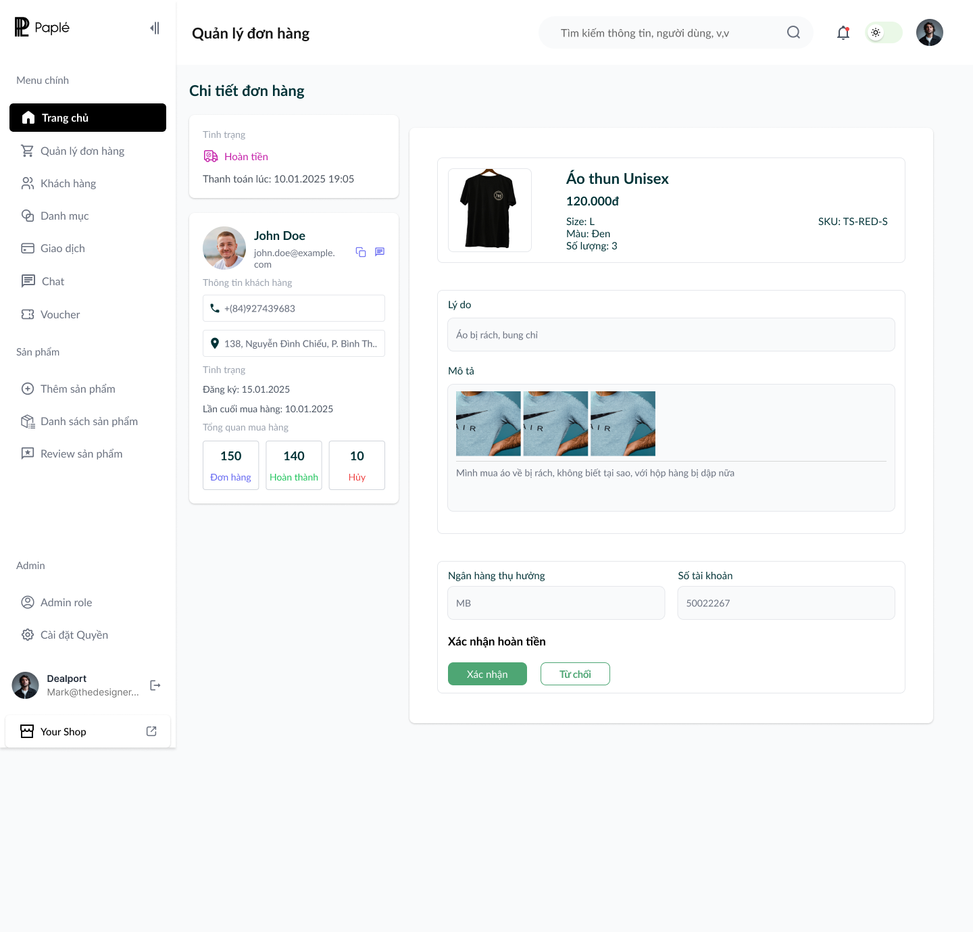
47
6.2 Các giao diện của người quản trị viên
Giao diện trang quản lý đơn hàng hoàn tiền của người quản trị viên

Slide 48
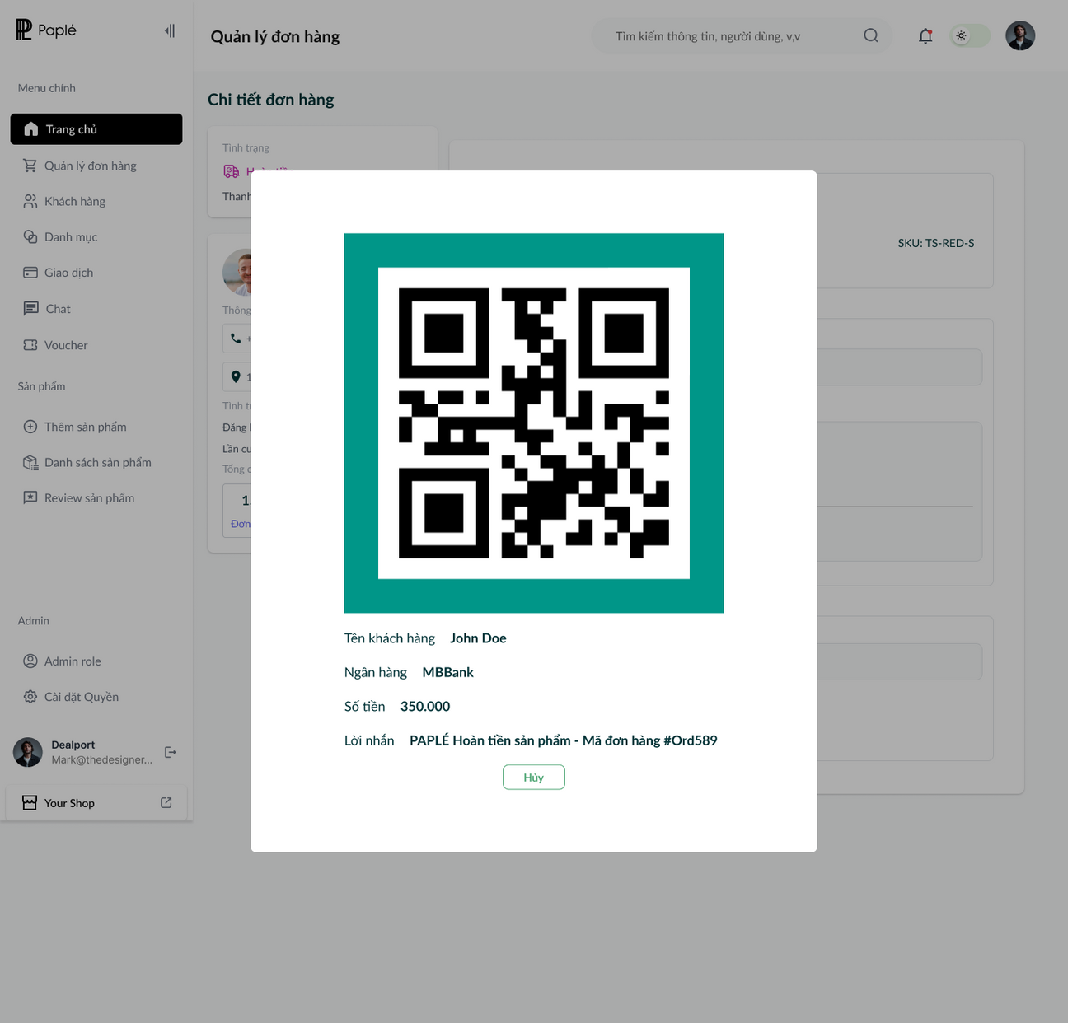
48
6.2 Các giao diện của người quản trị viên
Giao diện trang quản lý đơn hàng hoàn tiền của người quản trị viên (Thanh toán)

Slide 49
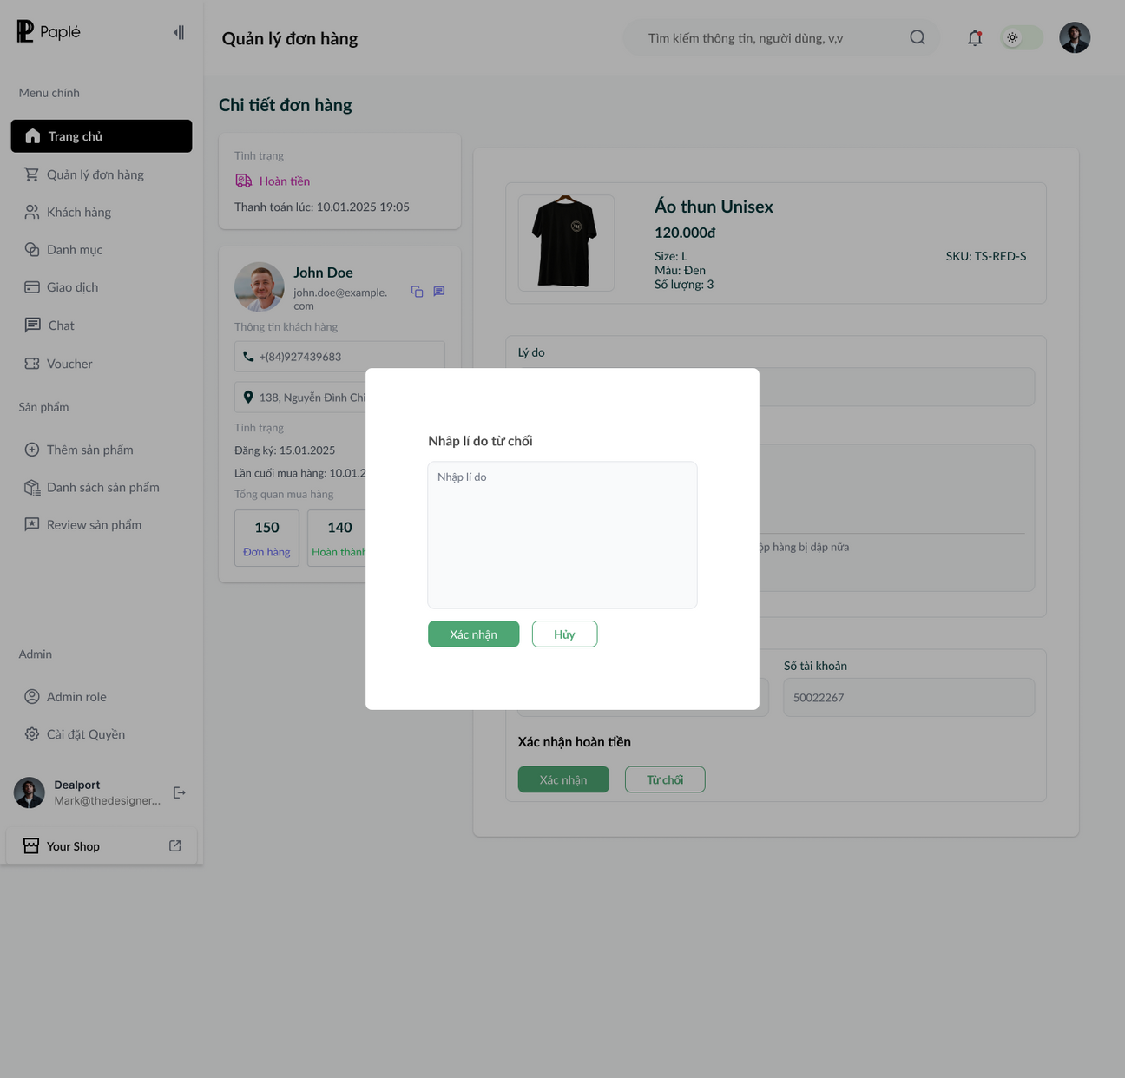
49
6.2 Các giao diện của người quản trị viên
Giao diện trang quản lý đơn hàng hoàn tiền của người quản trị viên (Từ chối)

Slide 50
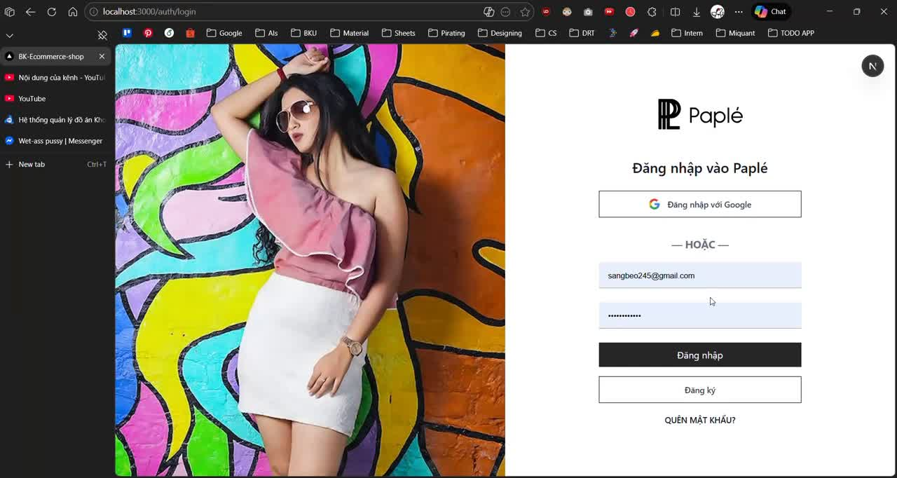
50
7. Video hiện thực chức năng mua hàng của người dùng

Slide 51
51
TỔNG KẾT
& HƯỚNG PHÁT TRIỂN

Slide 52
52
5.1 TỔNG KẾT
KẾT QUẢ ĐẠT ĐƯỢC
Nghiên cứu nhu cầu:
Nghiên cứu thị trường: Nhận thấy được sự phổ biến của việc mua hàng thời trang online của người dùng và nhu cầu cần hệ thống bán hàng cho các cửa hàng vừa và nhỏ.
Xây dựng hệ thống trang web bán hàng thời trang phục vụ sự mua hàng tiện lợi cho người mua, khả năng quản lý tập trung cửa hàng cho chủ cửa hàng và cung cấp các chức năng cho người nhân viên trong quá trình vận hành cửa hàng.

Slide 53
53
5.1 TỔNG KẾT
KẾT QUẢ ĐẠT ĐƯỢC
Các tính năng nổi bật
Tính năng Khách hàng (Customer Focus):
Mua sắm thông minh: Mua ngay, mua lại đơn cũ, so sánh sản phẩm, thanh toán qua cổng thứ 3.
Cá nhân hóa trải nghiệm: Gợi ý theo lịch sử, Hot trend, Buy full set (gợi ý theo bộ), gợi ý kích cỡ (Size recommendation).
Hậu mãi & Hỗ trợ: Chat Realtime, quy trình Hủy đơn/Hoàn tiền/Trả hàng minh bạch.
Tính năng Quản trị (Admin & Staff):
Admin: Quản lý toàn diện (Sản phẩm, Voucher, Nhân viên), Báo cáo doanh thu và Hiệu suất nhân viên trực quan (Biểu đồ).
Staff: Tư vấn thời gian thực, Xử lý đơn hàng/vận chuyển, Kiểm duyệt yêu cầu hoàn tiền.

Slide 54
54
5.1 TỔNG KẾT
KẾT QUẢ ĐẠT ĐƯỢC
Kiến trúc Hệ thống & Công nghệ Triển khai
Kiến trúc tổng thể:
Mô hình: Three-Tier Architecture (3 lớp).
Thiết kế Backend: Dạng Module hóa (Sản phẩm, Đơn hàng, Vận chuyển, Users...) giúp tách biệt trách nhiệm, dễ mở rộng và bảo trì.
Tech Stack (Công nghệ cốt lõi):
Backend & DB: TypeScript, NestJS, Prisma ORM, PostgreSQL.
Frontend: TypeScript, ShadCN, NextJS.
Xác thực: JWT và Google OAuth.
Lưu trữ & Tích hợp: AWS S3 (Media), VNPay (Thanh toán).
Tiêu chuẩn phát triển:
Bộ API tuân thủ chuẩn RESTful.
Tài liệu hóa tự động bằng OpenAPI (Swagger) hỗ trợ Frontend và Testing hiệu quả.

Slide 55
55
5.1 TỔNG KẾT
KẾT QUẢ ĐẠT ĐƯỢC
Thiết kế Hệ thống & Trải nghiệm người dùng (UI/UX)
Tài liệu thiết kế:
Hoàn thiện bộ hồ sơ kỹ thuật: Sơ đồ hoạt động (Activity Diagram), Sơ đồ tuần tự (Sequence Diagram), Sơ đồ lớp (Class Diagram), Thiết kế CSDL (EERD, DB Diagram).
Ý nghĩa: Nền tảng quan trọng cho việc phát triển, vận hành và nâng cấp sau này.
Thiết kế Giao diện (UI/UX):
Đã thiết kế giao diện chi tiết, nhất quán cho cả 3 vai trò: Khách hàng - Admin - Nhân viên.
Bao phủ các luồng nghiệp vụ cốt lõi: Mua hàng, quản lý đơn hàng, quản lý thanh toán, quản lý doanh thu.
Giá trị mang lại:
Giúp chủ cửa hàng hình dung trực quan tính năng.
Định hướng chính xác cho đội ngũ phát triển hiện thực hóa yêu cầu.

Slide 56
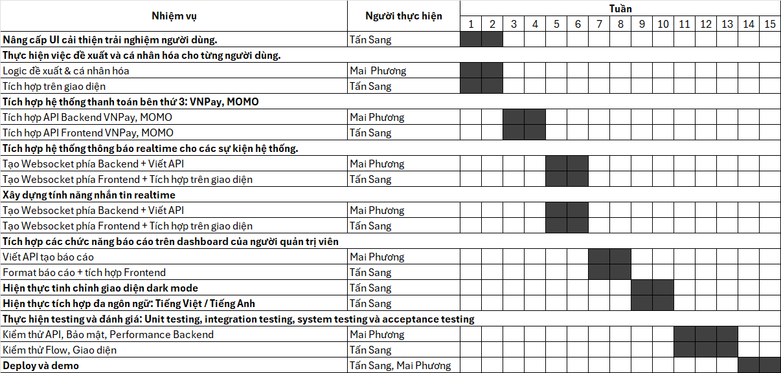
56
5.2 HƯỚNG PHÁT TRIỂN (TỪ 12/01/2026 ĐẾN HẾT 27/04/2026)

Slide 57
57
5.3 TÀI LIỆU THAM KHẢO
[1] Kamil Mysliwiec. NestJS Documentation. NestJS. 2025. URL: https://docs.nestjs.com (visited on
12/18/2025).
[2] Prisma Data, Inc.Prisma Documentation. 2025. URL: https : / / www . prisma . io / docs (visited on
12/18/2025).
[3] PostgreSQL Global Development Group.PostgreSQL 18 Documentation. 2025. URL: https : / / www .
postgresql.org/docs(visited on 12/18/2025).
[4] Meta Platforms, Inc.React Documentation. 2025. URL: https://react.dev (visited on 12/18/2025).
[5] OpenAPI Initiative.OpenAPI Specification 3.0.0. 2017. URL: https://spec.openapis.org/oas/v3.0.0
(visited on 12/18/2025).
[6] Linus Torvalds and Junio Hamano.Git Reference Manual. 2025. URL: https://git-scm.com/doc (visited
on 12/18/2025).
[7] Amazon Web Services.Amazon S3 Documentation. 2025. URL: https://docs.aws.amazon.com/s3
(visited on 12/18/2025).
[8] VNPAY Joint Stock Company.VNPay API Documentation. 2025. URL: https://sandbox.vnpayment.
vn/apis/(visited on 12/18/2025).

Slide 58
58
THANK YOU FOR LISTENING

Slide 59
59
PHỤ LỤC

